Slide 1
«Учим стихотворения с детьми»
Заучивание стихотворений с помощью мнемотаблиц

Slide 2
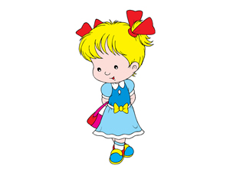
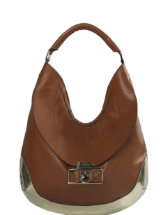
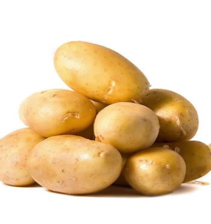
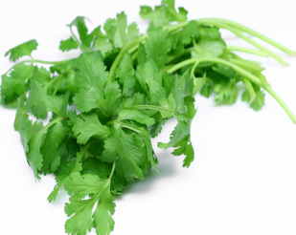
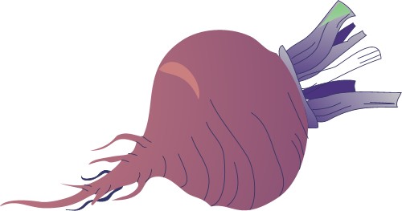
Отрывок из стихотворения «Овощи»
Тувим Юлиан (пер. С. Михалкова).
Хозяйка однажды с базара пришла,
Хозяйка с базара домой принесла:
Картошку, капусту, морковку, горох,
Петрушку и свёклу. Ох! ..
!

Slide 3
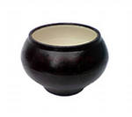
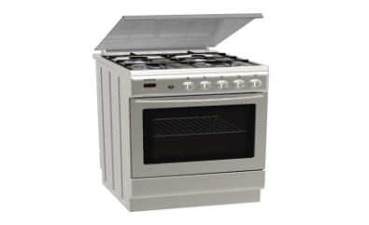
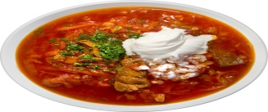
Отрывок из стихотворения «Овощи»
Тувим Юлиан (пер. С. Михалкова).
Накрытые крышкой, в душном горшке
Кипели, кипели в крутом кипятке:
Картошка, капуста, морковка, горох,
Петрушка и свёкла. Ох!..
И суп овощной оказался неплох!
!

Slide 4
М
О
Л
О
Д
Ц
Ы
!

